Slide 1
সবাইকে লাল গোলাপের শুভেচ্ছা

Slide 2
পরিচিতি
নিত্যানন্দ সরদার
প্রভাষক,বাংলা বিভাগ
বাজুয়া সুরেন্দ্রনাথ মহাবিদ্যালয়
দাকোপ, খুলনা

Slide 3
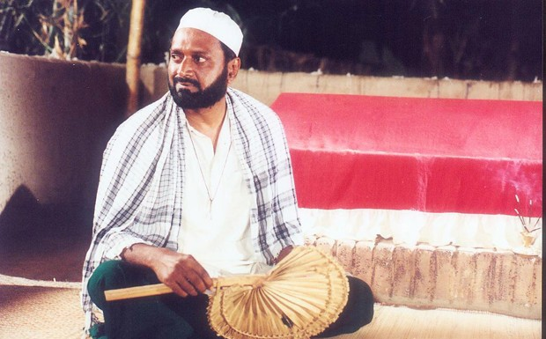
আজকের পাঠ (উপন্যাস)

Slide 4
লালসালু উপন্যাসের মজিদ চরিত্র
শিখন ফলঃ
এই পাঠ শেষে শিক্ষার্থী--
>মজিদ কে তা জানতে পারবে ।
>মজিদ কিভাবে ধর্মকে নিজের স্বার্থে কাজে লাগিয়েছে
তা বলতে পারবে।
>অর্থনৈতিক ও ধর্মীয় শক্তির প্রভাব সম্পর্কে তুলনা করতে পারবে।
>সমাজে ধর্মীয় শক্তির প্রভাব যে কত তা বলতে পারবে।

Slide 5
লালসালু উপন্যাসের মজিদ চরিত্র
উপস্থাপনাঃ
মজিদ একজন দারুণ অভাবী মানুষ,যে শিকারী মনোভাব নিয়ে ধর্মীয় অস্ত্র ব্যবহার করে মানুষকে ঠকিয়ে প্রভাব-প্রতিপত্তি গড়ে তুলেছে।

Slide 6
লালসালু উপন্যাসের মজিদ চরিত্র
প্রথম শিকারঃ মহব্বত নগর গ্রামের নিস্তরঙ্গ সমাজ ।
দ্বিতীয় শিকারঃ প্রথমা স্ত্রী রহিমা।
তৃতীয় শিকারঃ সাত ছেলের বাপ দুদু মিয়া

Slide 7
লালসালু উপন্যাসের মজিদ চরিত্র
চতুর্থ শিকারঃ তাহের-কাদেরের বাবা।
পঞ্চম শিকারঃ খালেক ব্যাপারীর স্ত্রী আমেনা বিবি সাথে খালেক ব্যাপারীও।
ষষ্ঠ শিকারঃ প্রগতিশীল যুবক আক্কাস।
সপ্তম শিকারঃ গল্পের নায়িকা জমিলা।

Slide 8
মূল্যায়নঃ
>শ্রেণির কাজঃ
১। আক্কাসের স্কুল প্রতিষ্ঠার স্বপ্ন ব্যর্থ হল কেন?
২।মজিদ আমেনা বিবিকে শাস্তি দিয়েছে কেন?
৩।মজিদের মানুষ শিকারের অস্ত্র কি ?

Slide 9
পরবর্তী পাঠ জমিলা চরিত্র

Slide 10
সবাইকে ধন্যবাদ

Slide 11
আজকের পাঠ (উপন্যাস)

Slide 12
লালসালু উপন্যাসের মজিদ চরিত্র
শিখন ফলঃ
এই পাঠ শেষে শিক্ষার্থী--
>মজিদ কে তা জানতে পারবে ।
>মজিদ কিভাবে ধর্মকে নিজের স্বার্থে কাজে লাগিয়েছে
তা বলতে পারবে।
>অর্থনৈতিক ও ধর্মীয় শক্তির প্রভাব সম্পর্কে তুলনা করতে পারবে।
>সমাজে ধর্মীয় শক্তির প্রভাব যে কত তা বলতে পারবে।

Slide 13
লালসালু উপন্যাসের মজিদ চরিত্র
উপস্থাপনাঃ
মজিদ একজন দারুণ অভাবী মানুষ,যে শিকারী মনোভাব নিয়ে ধর্মীয় অস্ত্র ব্যবহার করে মানুষকে ঠকিয়ে প্রভাব-প্রতিপত্তি গড়ে তুলেছে।

Slide 14
লালসালু উপন্যাসের মজিদ চরিত্র
প্রথম শিকারঃ মহব্বত নগর গ্রামের নিস্তরঙ্গ সমাজ ।
দ্বিতীয় শিকারঃ প্রথমা স্ত্রী রহিমা।
তৃতীয় শিকারঃ সাত ছেলের বাপ দুদু মিয়া

Slide 15
লালসালু উপন্যাসের মজিদ চরিত্র
চতুর্থ শিকারঃ তাহের-কাদেরের বাবা।
পঞ্চম শিকারঃ খালেক ব্যাপারীর স্ত্রী আমেনা বিবি সাথে খালেক ব্যাপারীও।
ষষ্ঠ শিকারঃ প্রগতিশীল যুবক আক্কাস।
সপ্তম শিকারঃ গল্পের নায়িকা জমিলা।

Slide 16
মূল্যায়নঃ
>শ্রেণির কাজঃ
১। আক্কাসের স্কুল প্রতিষ্ঠার স্বপ্ন ব্যর্থ হল কেন?
২।মজিদ আমেনা বিবিকে শাস্তি দিয়েছে কেন?
৩।মজিদের মানুষ শিকারের অস্ত্র কি ?

Slide 17
পরবর্তী পাঠ জমিলা চরিত্র

Slide 18
সবাইকে ধন্যবাদ

